Slide 1
Дмитрий Донской
Доклад подготовили: студенты группы БСТ2502 Зинченко Станислав и Кочкин Иван

Slide 2
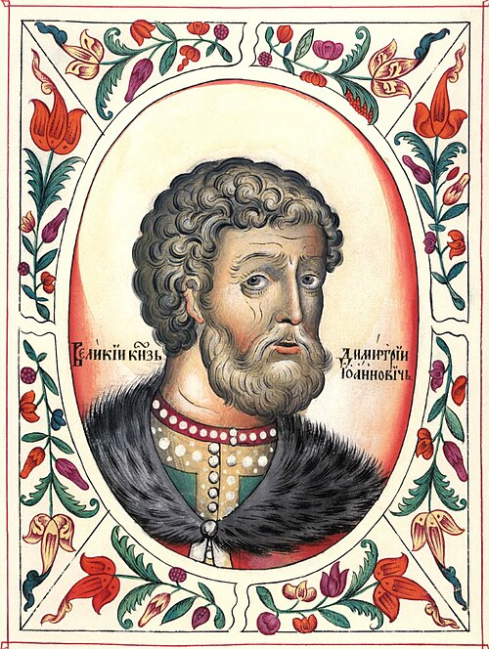
Биография
1350 — 1389 гг.
Сын Ивана II Красного и княгини Александры Владимировны
Опекуном Дмитрия был митрополит Алексий

Slide 3
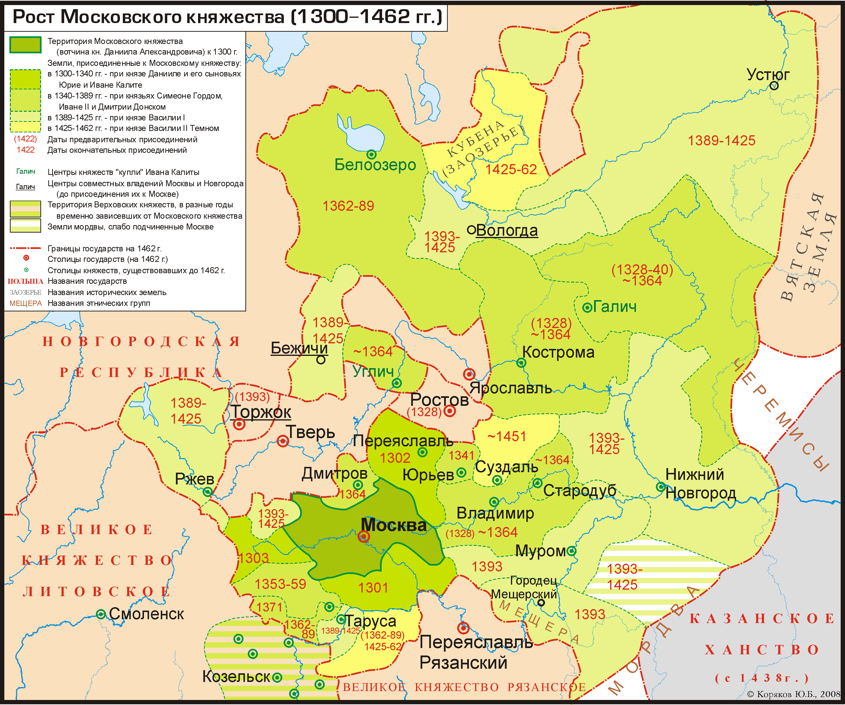
Политика Дмитрия Донского
Внутренняя политика
Укрепление Москвы
Прислушивался к боярам
Внешняя политика
Присоединил многие княжества
Победил Волжских Булгар
Подчинил Тверь

Slide 4
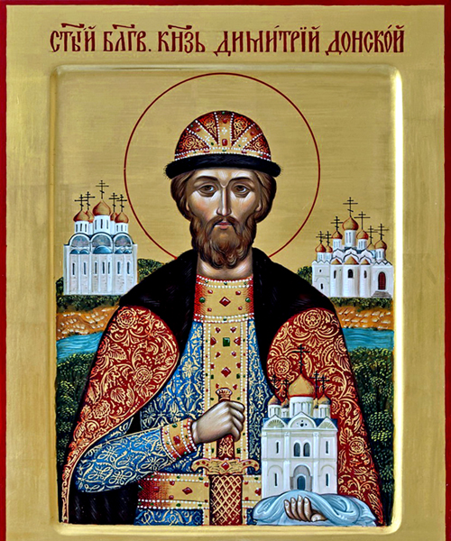
Отношения с церковью
Донской был глубоко верующим
Открыты монастыри в Москве, Серпухове, Коломне
Поддержка храмов и святых обителей

Slide 5
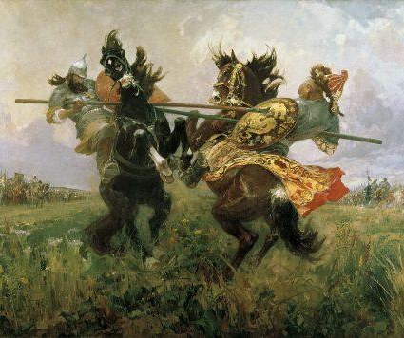
Война с Золотой Ордой
В 1374 отказался платить дань
В 1378 году разгромил войско Мамая на реке Воже
В 1380 году разгромил войска татар на реке Дон в Куликовской битве

Slide 6
Война с Золотой Ордой
В 1374 отказался платить дань
В 1378 году разгромил войско Мамая на реке Воже
В 1380 году разгромил войска татар на реке Дон в Куликовской битве

Slide 7
Война с Золотой Ордой
В 1374 отказался платить дань
В 1378 году разгромил войско Мамая на реке Воже
В 1380 году разгромил войска татар на реке Дон в Куликовской битве

Slide 8
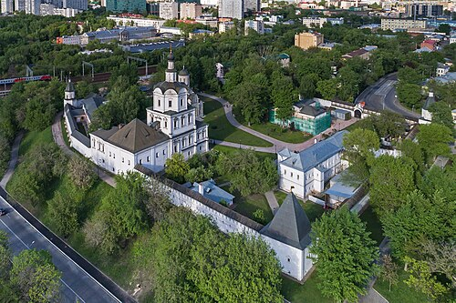
Историческое значение
Объединение русских земель вокруг Москвы
Победа над Золотой ордой
Построены монастыри-крепости (Симонов и Андроников)

Slide 9
Источники
https://www.culture.ru/persons/8514/dmitrii-donskoi
https://obrazovaka.ru/alpha/d/donskoj-dmitrij-donskoi-dmitri
https://historyrussia.org/sobytiya/12-oktyabrya-1350-goda-rodilsya-knyaz-dmitrij-donskoj.html
https://kulpole.ru/article/dmitrij-donskoj-kratkaya-biografiya

